Slide 1
§4.1 z变换及其收敛域

Slide 2
引言
求解差分方程的工具，类似于拉普拉斯变换；
z变换的历史可是追溯到18世纪；
20世纪50~60年代抽样数据控制系统和数字计算机的研究和实践，推动了z变换的发展；
70年代引入大学课程；
今后主要应用于DSP分析与设计，如语音信号处理等问题。

Slide 3
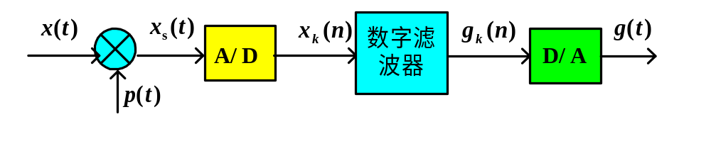
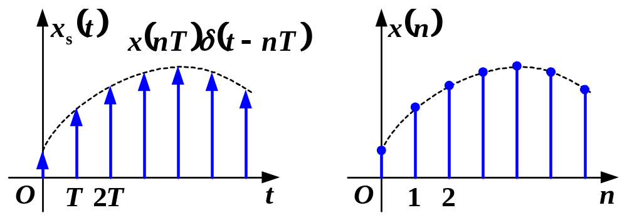
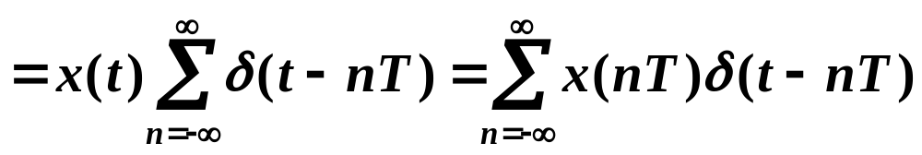
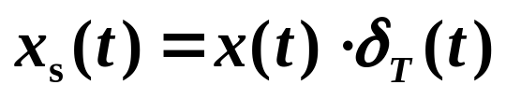
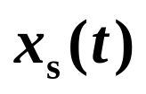
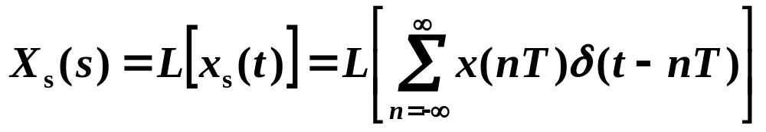
一．z变换
抽样信号的拉氏变换→离散信号的z变换
对 取拉氏变换

Slide 4
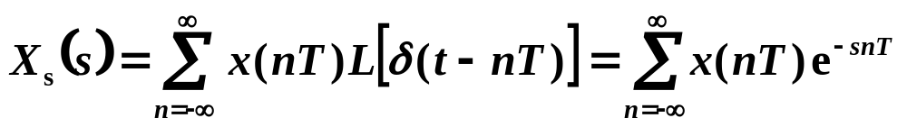

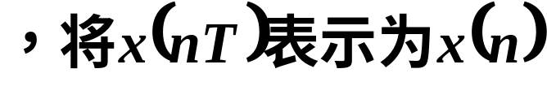
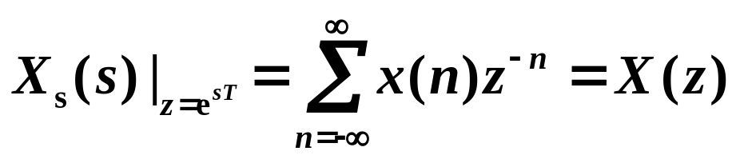
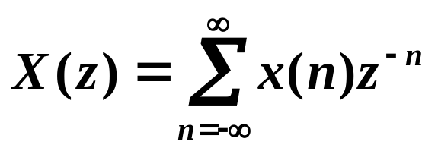

Slide 5
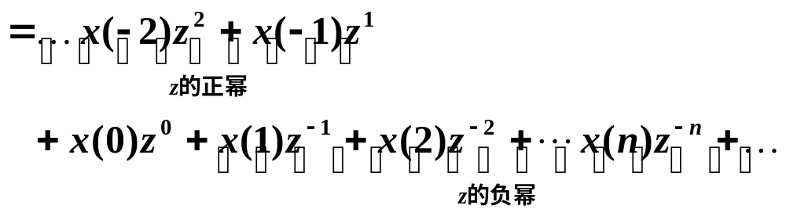
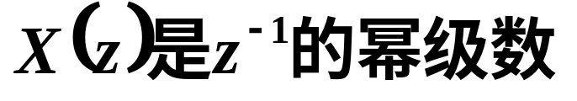


对z变换式的理解

Slide 6

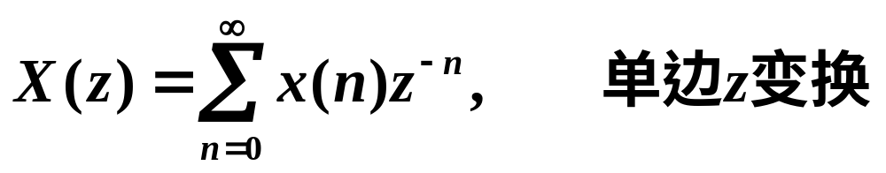
说明
若双边序列取单边z变换，或对因果信号（有起因序
列） 存在的序列取z变换

Slide 7
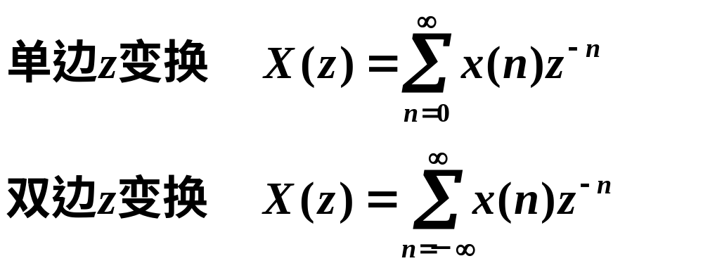
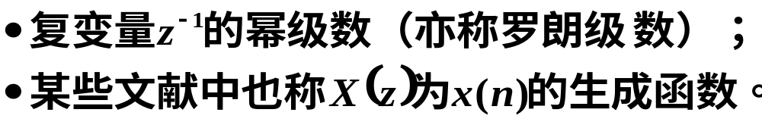
z变换的定义

Slide 8

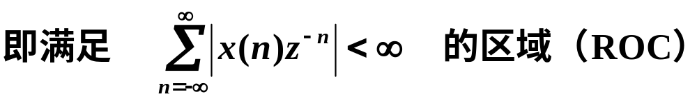
二．Z变换的收敛域
对于任意给定的序列x(n) ，能使
收敛的所有z 值之集合为收敛域。
ROC: Region of convergence
不同的x(n)的z变换，由于收敛域不同，可能对应于相同的z 变换，故在确定 z 变换时，必须指明收敛域。

Slide 9
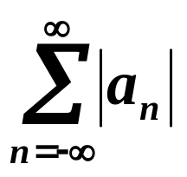
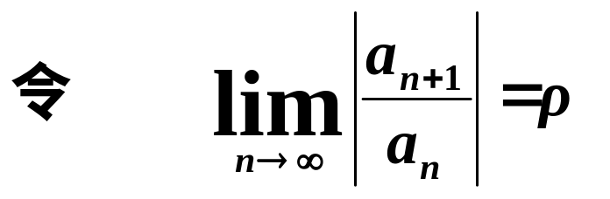
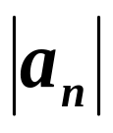
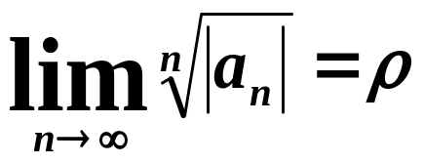
二．两种判定法
1．比值判定法
若有一个正项级数，
则： ρ<1：收敛
ρ=1：可能收敛也可能发散
ρ>1：发散
2．根值判定法
即令正项级数的一般项
的n次根的极限等于ρ，
则 ρ<1：收敛
ρ=1：可能收敛也可能发散
ρ>1：发散

Slide 10
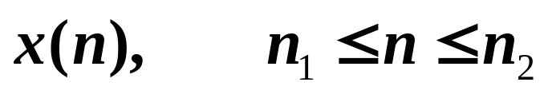

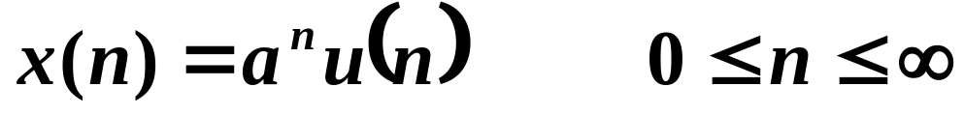
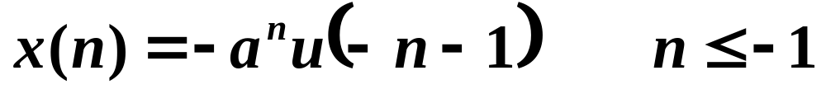
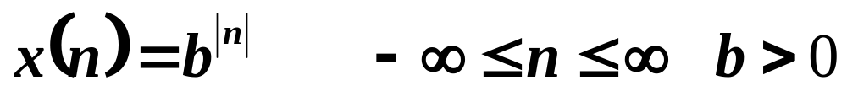
讨论几种情况
1．有限长序列的收敛域
2．右边序列的收敛
3．左边序列的收敛
4．双边序列的收敛

Slide 11
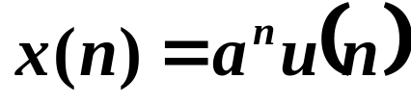
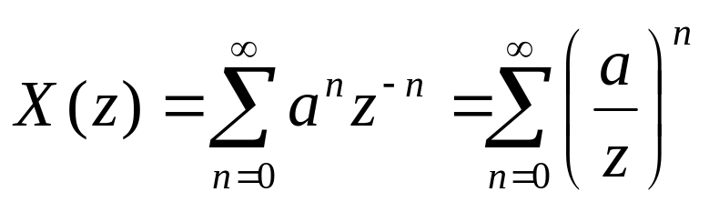
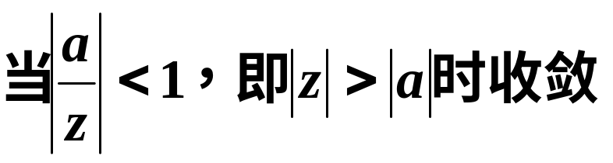
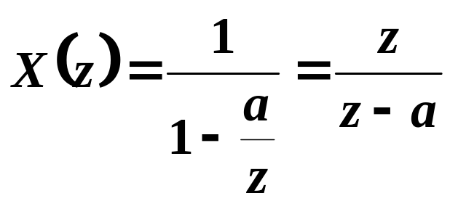
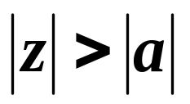
2．右边序列的收敛
ROC：

Slide 12
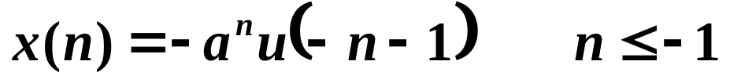
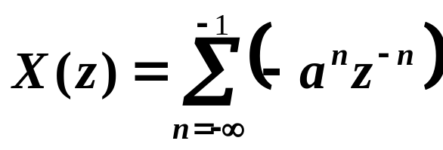

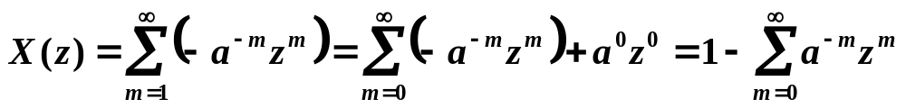
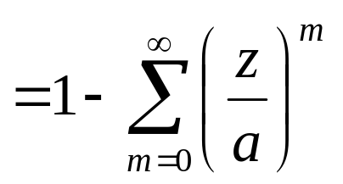
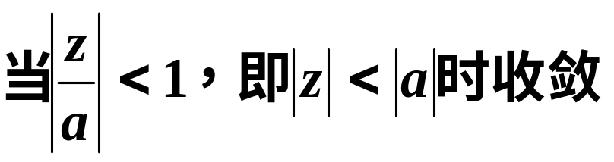
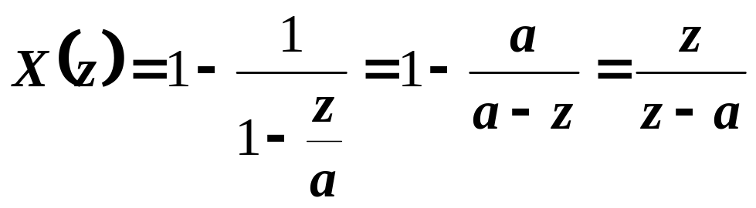
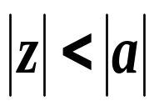
3．左边序列的收敛
ROC:

Slide 13
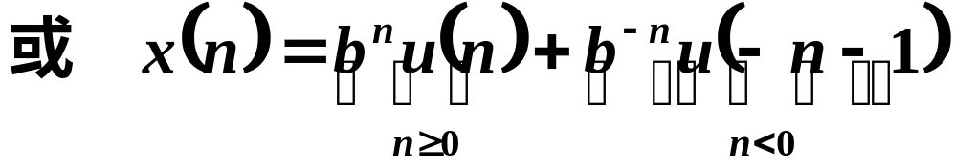
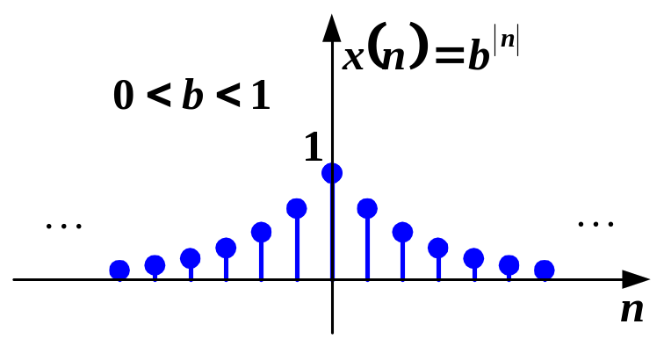
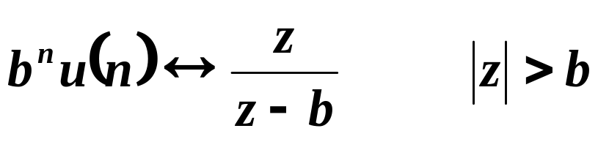
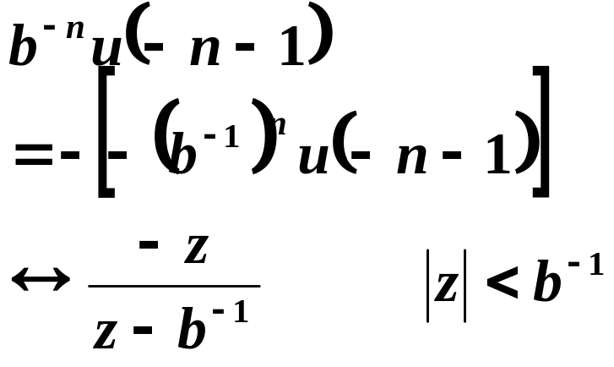
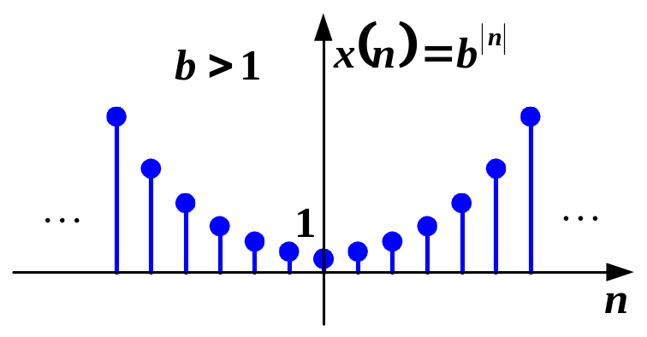
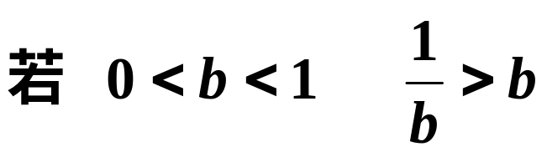
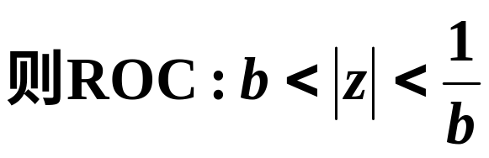
4．双边序列的收敛

Slide 14
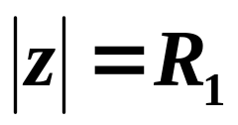
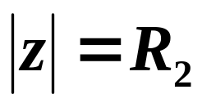
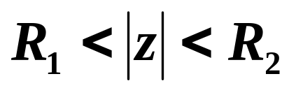
总结
★x(n)的收敛域（ROC）为 z 平面以原点为中心
的圆环；
★ ROC内不包含任何极点（以极点为边界）；
★有限长序列的ROC为整个 z 平面
（可能除去z = 0 和z = ∞）；
★右边序列的ROC为 的圆外；
★左边序列的ROC为 的圆内；
★双边序列的ROC为 的圆环。

Slide 15
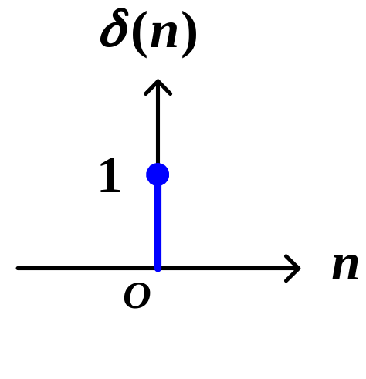
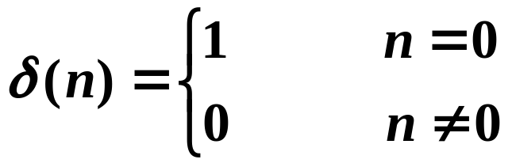
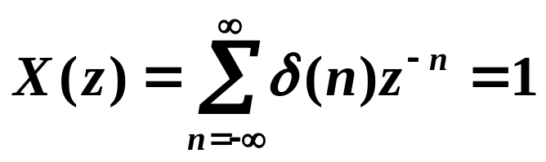
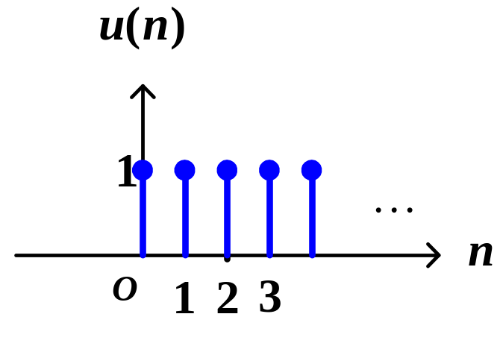



三、典型序列的z变换
1.单位函数序列
2．单位阶跃序列

Slide 16












3．指数序列
1）．右边序列
注意：z 变换相同时，左边序列的定义。

Slide 17






4．正弦与余弦序列
单边余弦序列
同理

